Slide 1
DESARROLLO
WEB
Curso Full Stack Universidad Diego Portales
Benjamín Morales Pizarro

Slide 2
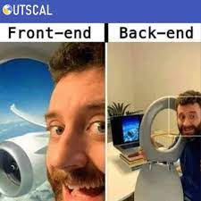
¿QUIÉN SOY YO?
Benjamín Morales Pizarro
Sexto semestre
Ayudantías Programación
Primer semestre dando Desarrollo Web
(corrector y clases de ayudantía)
Youtube (Tutoprogra) y trabajo con GitHub
Ver GitHub
benjamin.morales3@mail.udp.cl

Slide 3
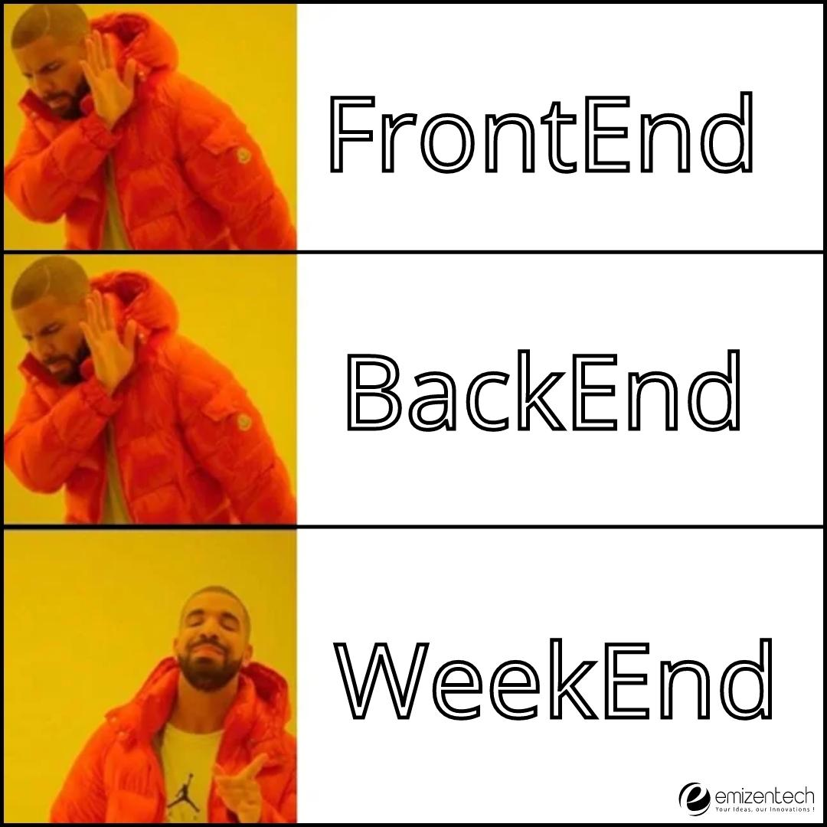
CONSEJOS DEL CURSO
Investigación y trabajo propio
No hacer a última hora
Uso de ChatGPT de manera inteligente
(ver ejemplo)
Asistir a clases y ayudantías, temas claves
e importantes para entregas.
No perder el hilo, las entregas son acumulables.

Slide 4
TABLE OF CONTENTS
01
02
03
04
HTML
CSS BOOTSTRAP
APIs BACKEND
JAVASCRIPT FRONTEND

Slide 5
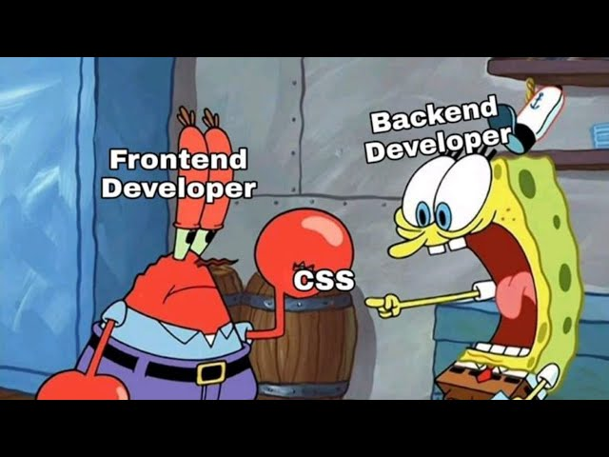
¿QUÉ ES ESTE CURSO?
Curso para programar páginas webs, accesibles desde el internet y público para los usuarios.
Tendrán que realizar su propia web.
En las ayudantías se dará apoyo y se darán tips, puntos clave para pasar el curso sin problemas.

Slide 6
— HTML
“Esqueleto de una página, la organización de los componentes. No es belleza, es estructura.”

Slide 7
1
HTML

Slide 8
ETIQUETAS
HTML funciona con etiquetas, tenemos una estructura básica.
Utilizando Visual Studio Code, podemos agregar las siguientes extensiones útiles:
Auto Close Tag
Auto Rename Tag
HTML CSS JAVASCRIPT
Prettier, Live Server
Icons
Veamos algunas etiquetas y luego unos ejemplos en HTML

Slide 9
2
CSS

Slide 10
¡A PINTAR!
Podemos agregar estilo, modificar posiciones, colores y darle vida a la página.
Ahora nos centramos en que se vea bonito.
Podemos seleccionar las etiquetas con clases o seleccionando la etiqueta. También podemos hacerlo con id únicos.
Veamos algunos atributos de CSS más utilizados, luego algunos ejemplos prácticos. Además de pro-tips y el uso de ChatGPT.

Slide 11
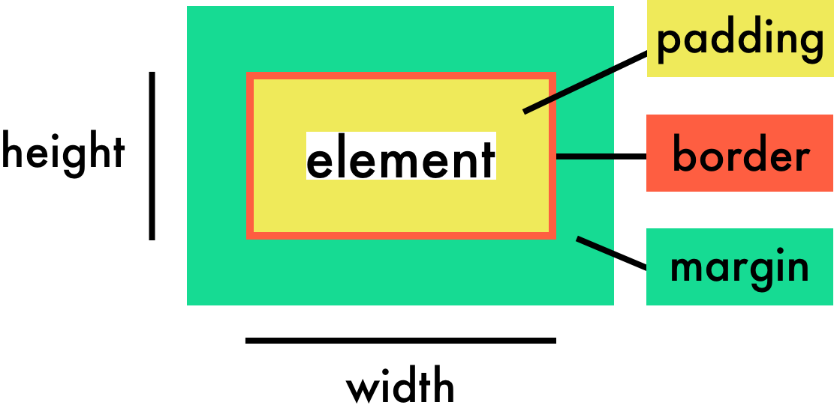
WIDTH, HEIGHT

Slide 12
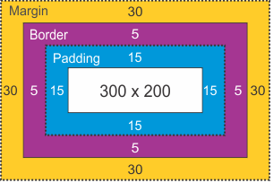
BOX SIZING
Border Box

Slide 13
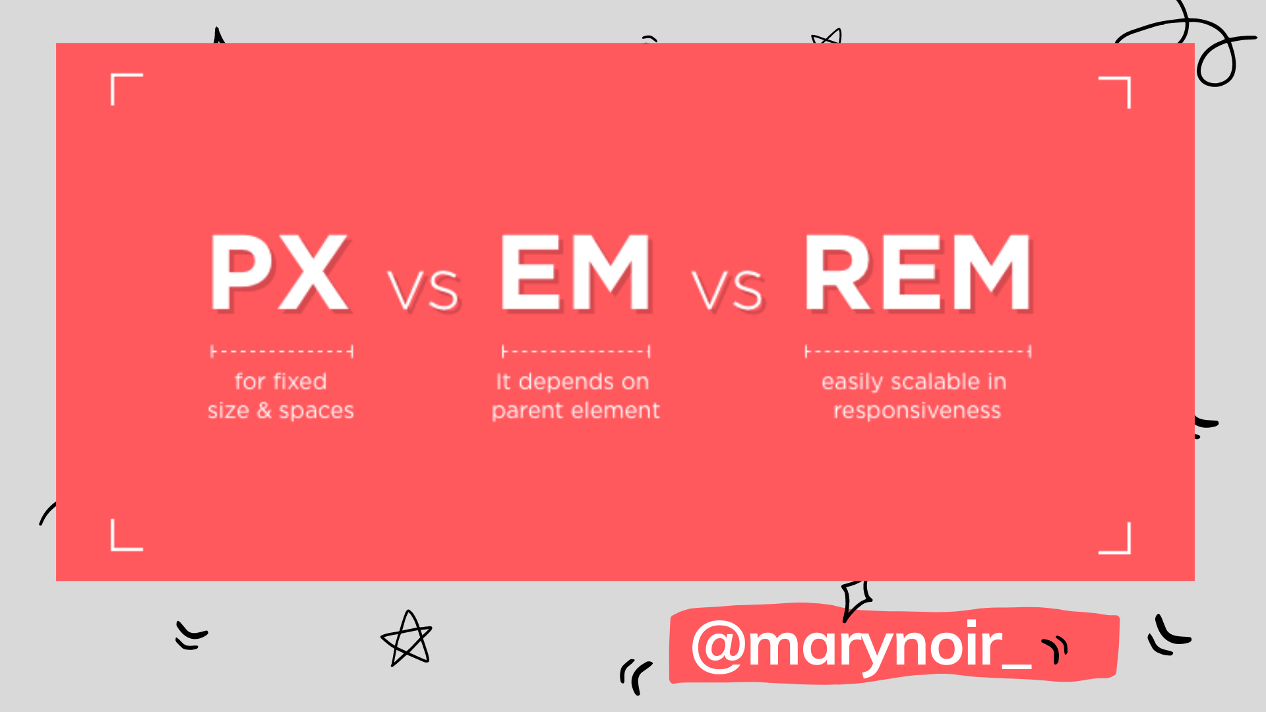
%, REM, PX
Dentro de CSS tenemos diferentes medidas, así como centímetros y metros.
Podemos utilizar el porcentaje, podemos utilizar rem para realizar medidas más objetivas para los dispositivos. Píxeles y también tenemos la medida de la pantalla view (vh, vw).

Slide 14
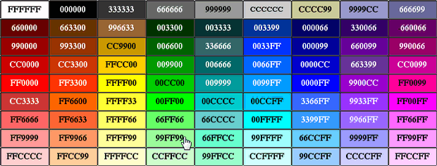

COLOR, BACKGROUND

Slide 15
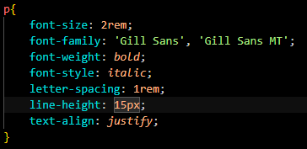
TEXT

Slide 16
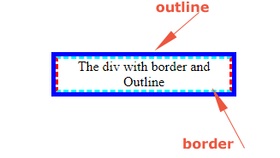
BORDER, RADIOUS, OUTLINE

Slide 17
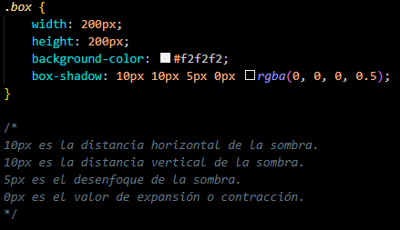
BOX SHADOW

Slide 18
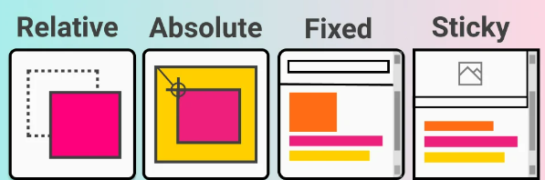
POSITION
Se adquieren atributos: top, left, bottom, right, z-index.
Si el padre se posiciona, el hijo lo toma como referencia (posicionado también)

Slide 19
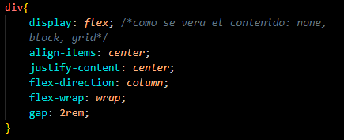
FLEX

Slide 20
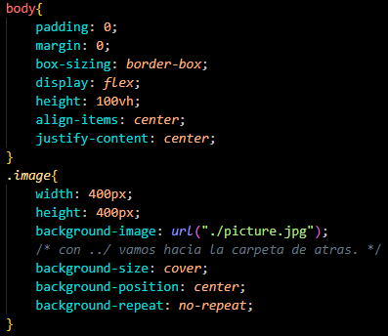

BACKGROUND IMAGE

Slide 21
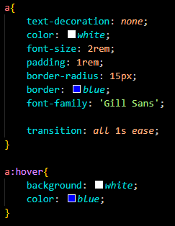
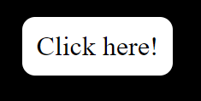
LINKS, HOVER

Slide 22
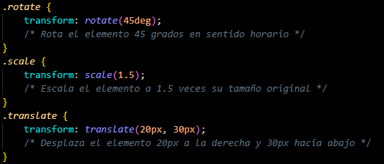
OPACITY, TRANSFORM

Slide 23
HOVER, FOCUS, ETC
En CSS existen los pseudo-clases, colocados luego de llamar a la estructura, por ejemplo “div:hover”. Los más utilizados son el hover, cuando se pasa el mouse por encima, el focus cuando seleccionamo algún input, Tenemos active cuando se toca un elemento, visited para links visitados, link para los no visitados.

Slide 24
2.5
BOOTSTRAP

